Slide 1
Claro Perú
Integrantes
Callupe Pardo Yoselyn Patricia
Garro Oré Willian Jesús
Nuñez-Poma-Robert Gianpierro Jesus

Slide 2
MÉTODO DE HEFESTO: FASE 1

Slide 3

Empresa “Claro Perú”
“Área de instalación y mantenimiento residencial”
Procesos clave:
Generación de la orden de servicio (SOT)
Gestión y asignación de recursos
Ejecución y cierre técnico
Control y post-servicio

Slide 4



Problemas Identificados
Dificultad para medir el rendimiento
Datos sucios e inconsistentes
Demoras en el servicio

Slide 5




Necesidades de información para la toma de decisiones
Indicadores de Desempeño (KPIs) de Contratistas
Monitoreo del ciclo de vida de la SOT
Análisis geográfico y de servicio
Estandarización de datos

Slide 6
Metodología Hefesto

Slide 7
Identificación de preguntas clave que el sistema BI debe responder.
Área | Rol de Usuario | Pregunta de Negocio | Nivel de Prioridad | Fuente de Datos Actual
Eficiencia del Proceso | Jefatura de Operaciones | ¿Cuál es la tasa de cancelación de SOT debido a demoras en la instalación y cómo impacta en los ingresos? | Alta | Sistema de Ventas (CRM), Sistema de Gestión de SOT.
Eficiencia del Proceso | Supervisor Zonal / Jefe de Operaciones | ¿Cuáles son los principales "cuellos de botella" que prolongan los tiempos de espera entre la generación de una SOT y la instalación efectiva? | Alta | Sistema de Gestión de SOT (timestamps de estados).
Eficiencia del Proceso | Jefatura de Operaciones | ¿Cuál es la tasa de conversión de solicitudes que se convierten efectivamente en SOT completadas y cómo varía por región o tipo de servicio? | Alta | Sistema de Ventas (CRM), Sistema de Gestión de SOT.
Eficiencia del Proceso | Jefe de Contratistas / Supervisor Zonal | ¿Cuál es el tiempo promedio de atención (dilación) por cada tipo de servicio y por cada equipo de trabajo o contratista? | Media | Sistema de Gestión de SOT.

Slide 8
Identificación de preguntas clave que el sistema BI debe responder.
Área | Rol de Usuario | Pregunta de Negocio | Nivel de Prioridad | Fuente de Datos Actual
Calidad y Rechazos | Analista de Calidad | ¿Cuáles son los motivos de rechazo más recurrentes en las SOT (por tipo de servicio, ubicación, condiciones técnicas, etc.)? | Alta | Sistema de Gestión de SOT (logs y comentarios de técnicos).
Calidad y Rechazos | Supervisor Zonal | ¿En qué zonas geográficas se concentra la mayor cantidad de rechazos de SOT? | Media | Sistema de Gestión de SOT.
Calidad y Rechazos | Analista de Calidad | ¿Cuál es la tasa de resolución en primera visita y cuáles son las principales causas para requerir una segunda visita? | Alta | Sistema de Gestión de SOT.

Slide 9
Identificación de preguntas clave que el sistema BI debe responder.
Área | Rol de Usuario | Pregunta de Negocio | Nivel de Prioridad | Fuente de Datos Actual
Rendimiento de Contratistas | Jefe de Contratistas | ¿Qué contratistas presentan los mejores y peores tiempos de atención y tasas de rechazo? | Alta | Sistema de Gestión de SOT.
Rendimiento de Contratistas | Jefe de Contratistas / Analista de Calidad | ¿Cómo se correlaciona el desempeño de un contratista (tiempo, calidad) con el nivel de satisfacción del cliente final? | Alta | Sistema de Gestión de SOT, Sistema de Encuestas (NPS).
Rendimiento de Contratistas | Jefatura de Operaciones | ¿Es posible predecir la efectividad futura de las contratas y la probabilidad de rechazo en ciertas zonas basándose en datos históricos? | Media | Sistema de Gestión de SOT (históricos).

Slide 10
Identificación de KPI's clave.
Nombre del KPI | Descripción | Fórmula | Unidad de medida | Frecuencia | Nivel de decisión
Tasa de Conversión de SOT | Mide el porcentaje de órdenes de trabajo completadas exitosamente respecto al total de generadas. | (Nº de SOT completadas / Nº total de SOT generadas) * 100 | Porcentaje (%) | Mensual | Estratégico
Tasa de Cancelación de SOT | Indica el porcentaje de SOT que son canceladas por el cliente antes de la instalación. | (Nº de SOT canceladas / Nº total de SOT generadas) * 100 | Porcentaje (%) | Mensual | Estratégico
Tasa de Rechazo de SOT | Mide el porcentaje de SOT que son rechazadas por motivos técnicos o de otra índole. | (Nº de SOT rechazadas / Nº total de SOT generadas) * 100 | Porcentaje (%) | Semanal | Táctico
Tiempo Promedio de Atención (Dilación) | Calcula el tiempo promedio desde la generación de la SOT hasta su cierre exitoso. | Suma de (Fecha Cierre - Fecha Creación) / Nº total de SOT completadas | Días / Horas | Semanal | Táctico
Índice de Resolución en Primera Visita (First Visit Resolution) | Porcentaje de SOT que se completan con éxito en la primera visita del técnico. | (Nº de SOT resueltas en 1ra visita / Nº total de SOT completadas) * 100 | Porcentaje (%) | Mensual | Operativo

Slide 11
Perspectivas de análisis.
Nivel Estratégico (Jefatura de Operaciones):
Necesidad de información: Analizar el costo asociado a las demoras y cancelaciones por tipo de servicio y región para evaluar la viabilidad de nuevos servicios y reestructurar procesos operativos.
Vista en el Dashboard: Visualizará KPIs como la Tasa de Conversión de SOT y la Tasa de Cancelación. Podrá comparar el rendimiento histórico entre regiones y contratistas para tomar decisiones a largo plazo sobre la asignación de recursos y la estrategia de expansión.
Nivel Táctico (Jefe de Contratistas / Supervisor Zonal):
Necesidad de información: Conocer la dilación promedio por equipo de trabajo e identificar los rechazos más comunes y su ubicación geográfica para mejorar la programación de técnicos y la asignación de SOT.
Vista en el Dashboard: Se enfocará en la Tasa de Rechazo y el Tiempo Promedio de Atención. Utilizará filtros por zona, contratista y motivo de rechazo para identificar patrones y optimizar la asignación de SOT, así como para implementar planes de capacitación específicos.

Slide 12
Perspectivas de análisis.
Nivel Operativo (Analista de Monitoreo / Programador):
Necesidad de información: Consultar en tiempo real el estado de las SOT, la disponibilidad de los técnicos y acceder a un listado de los motivos de cancelación más frecuentes para priorizar órdenes críticas y reasignar recursos ante imprevistos.
Vista en el Dashboard: Tendrá una vista en tiempo real del flujo de SOT, con alertas sobre órdenes que exceden el tiempo promedio de atención. Accederá a reportes detallados del Índice de Resolución en Primera Visita para tomar acciones correctivas inmediatas.

Slide 13
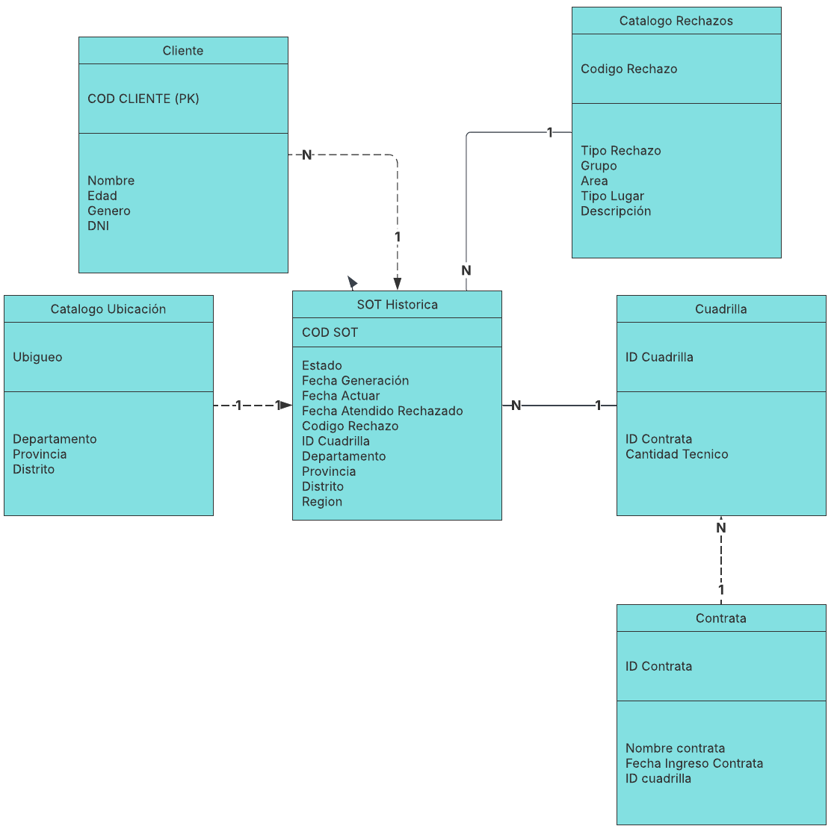
Modelo
Conceptual Preliminar

Slide 14
Inventario de Fuentes OLTP
Sistema | Área usuaria | Tipo | Tecnología | Frecuencia actualizada | Observaciones
SAP | IM Instalaciones mercado residencial | Historica | Base de datos | Diaria | La información es capta por todas la fuentes que hay de cara al cliente pero todo se canaliza en una BD MDCorp
Excel | IM Instalaciones mercado residencial | Catalogo | Archivo xlsx | Mensual | La información es dada de forma manual con el registro de detallado

Slide 15
Evidencia técnica

Slide 16
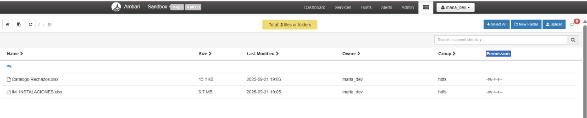
Explorando HDFS
HDFS es el sistema de archivos distribuido de Hadoop, diseñado para almacenar grandes volúmenes de datos de forma fiable y eficiente en clústeres de nodos. Su ventaja otros sistemas de almacenamiento tradicionales es su capacidad para dividir archivos grandes en bloques, los cuales se distribuyen a través de múltiples nodos en el clúster.

Slide 17
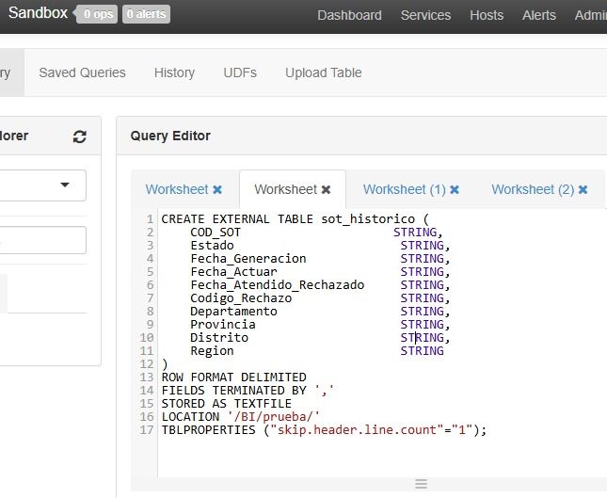
Conexión Hive con HDFS
La configuración por defecto tiene límites que permiten que el sandbox funcione correctamente con recursos limitados, y cambiar estos parámetros puede desbalancear el sistema y hacer que el sandbox deje de funcionar adecuadamente.

Slide 18
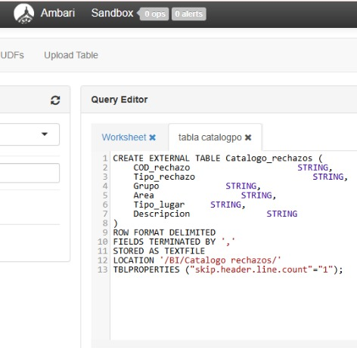
Conexión Hive con HDFS

Slide 19

Qué es Ambari?
Apache Zeppelin es una herramienta de análisis de datos que permite crear y compartir documentos interactivos llamados "notebooks". Zeppelin proporciona una interfaz que facilita el análisis de datos, la creación de gráficos y la integración con varios motores de procesamiento de datos, como Apache Spark, Hive entre otros.
Es especialmente útil para realizar análisis interactivos, visualizar datos en proyectos de análisis de Big Data.

Slide 20
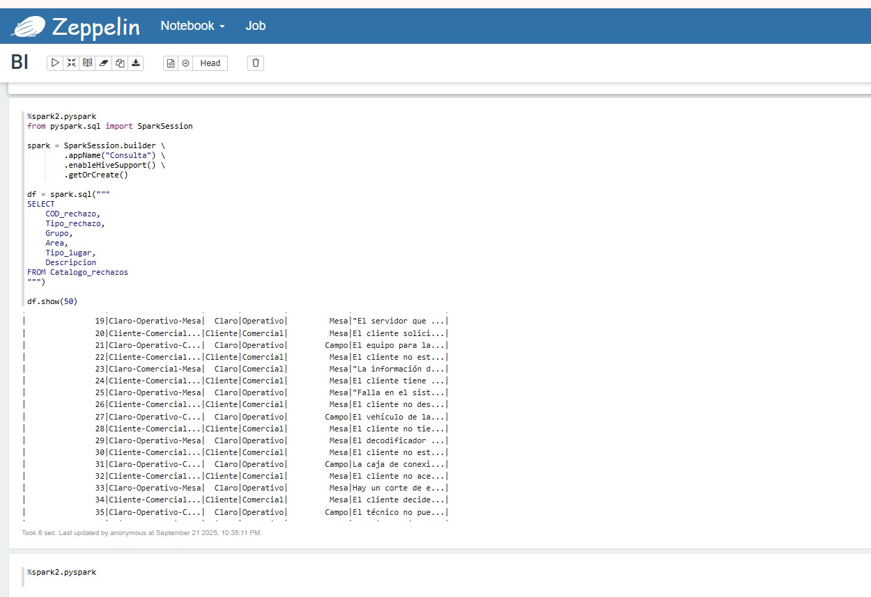
Conectar a Datos en Hive
También podemos conectarnos con Hive gracias a una tabla externa. Para ello utilizamos este script.

Slide 21
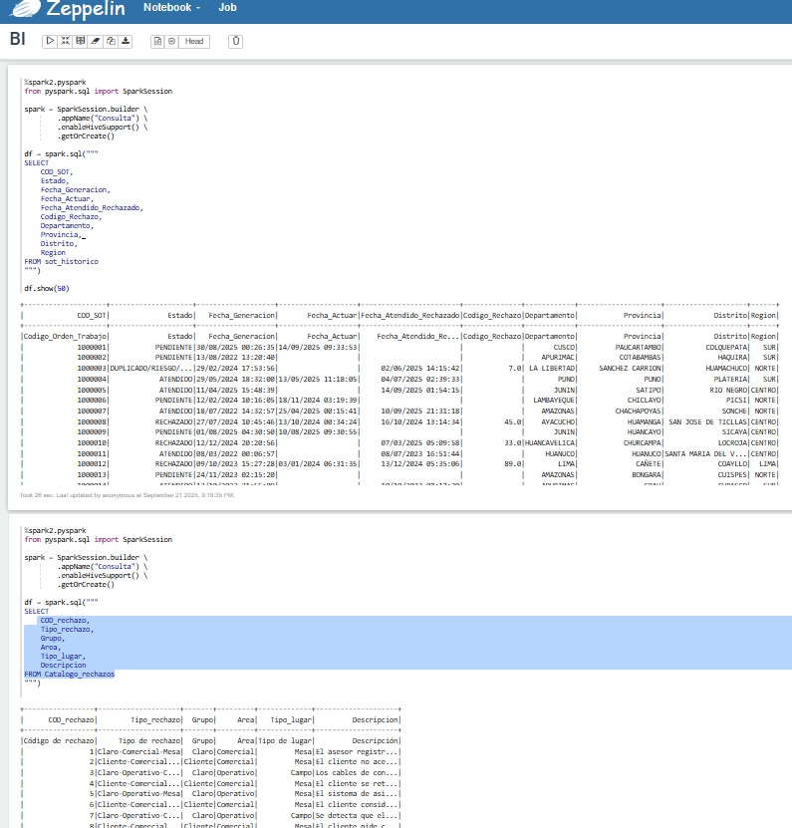
El código proporcionado puede ser ejecutado directamente desde Apache Zeppelin usando el intérprete de PySpark (%spark2.pyspark) para interactuar con los datos en Hive.

Slide 22
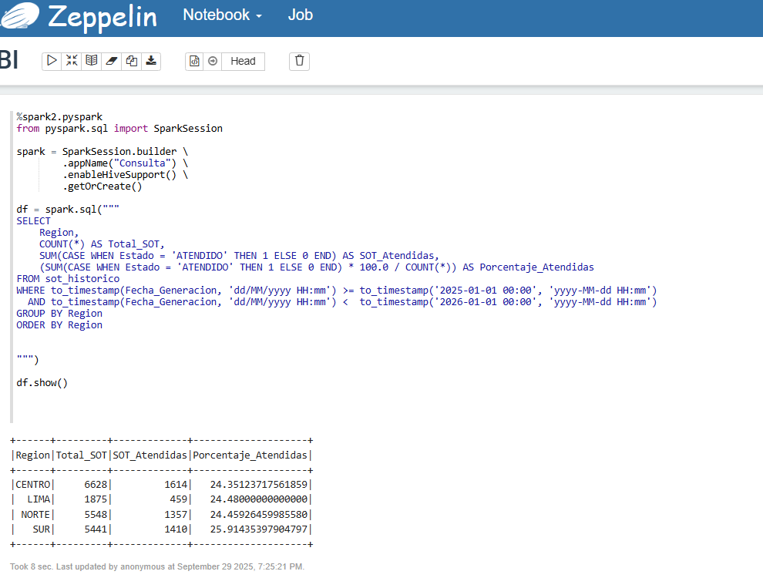

Slide 23
GRACIAS POR SU ATENCIÓN

